Slide 1
N
E
W
D
A
Y
组会
屈原斌
20200806

Slide 2

0
上周所做的工作
1.字向量模型；
使用word2vec训练，词表大小6646；
2.分类实验；
3.相似度计算部分实验；

Slide 3
2
分类实验
模型：Hierarchical BiLSTM，使用字向量做embedding；
实验数据：414套题，每套抽取100份；
实验结果：
 |  | F1 | Precision | Recall | Accurary
H-BiLstm | batch_size=8 | 0.686 | 0.711 | 0.688 | 0.695
 | batch_size=128 | 0.731 | 0.748 | 0.656 | 0.651
H-BiLstm (token embedding) | batch_size=8 | 0.001 | 0.003 | 0.005 | 0.005
 | batch_size=128 | 0.02 | 0.021 | 0.033 | 0.031

Slide 4
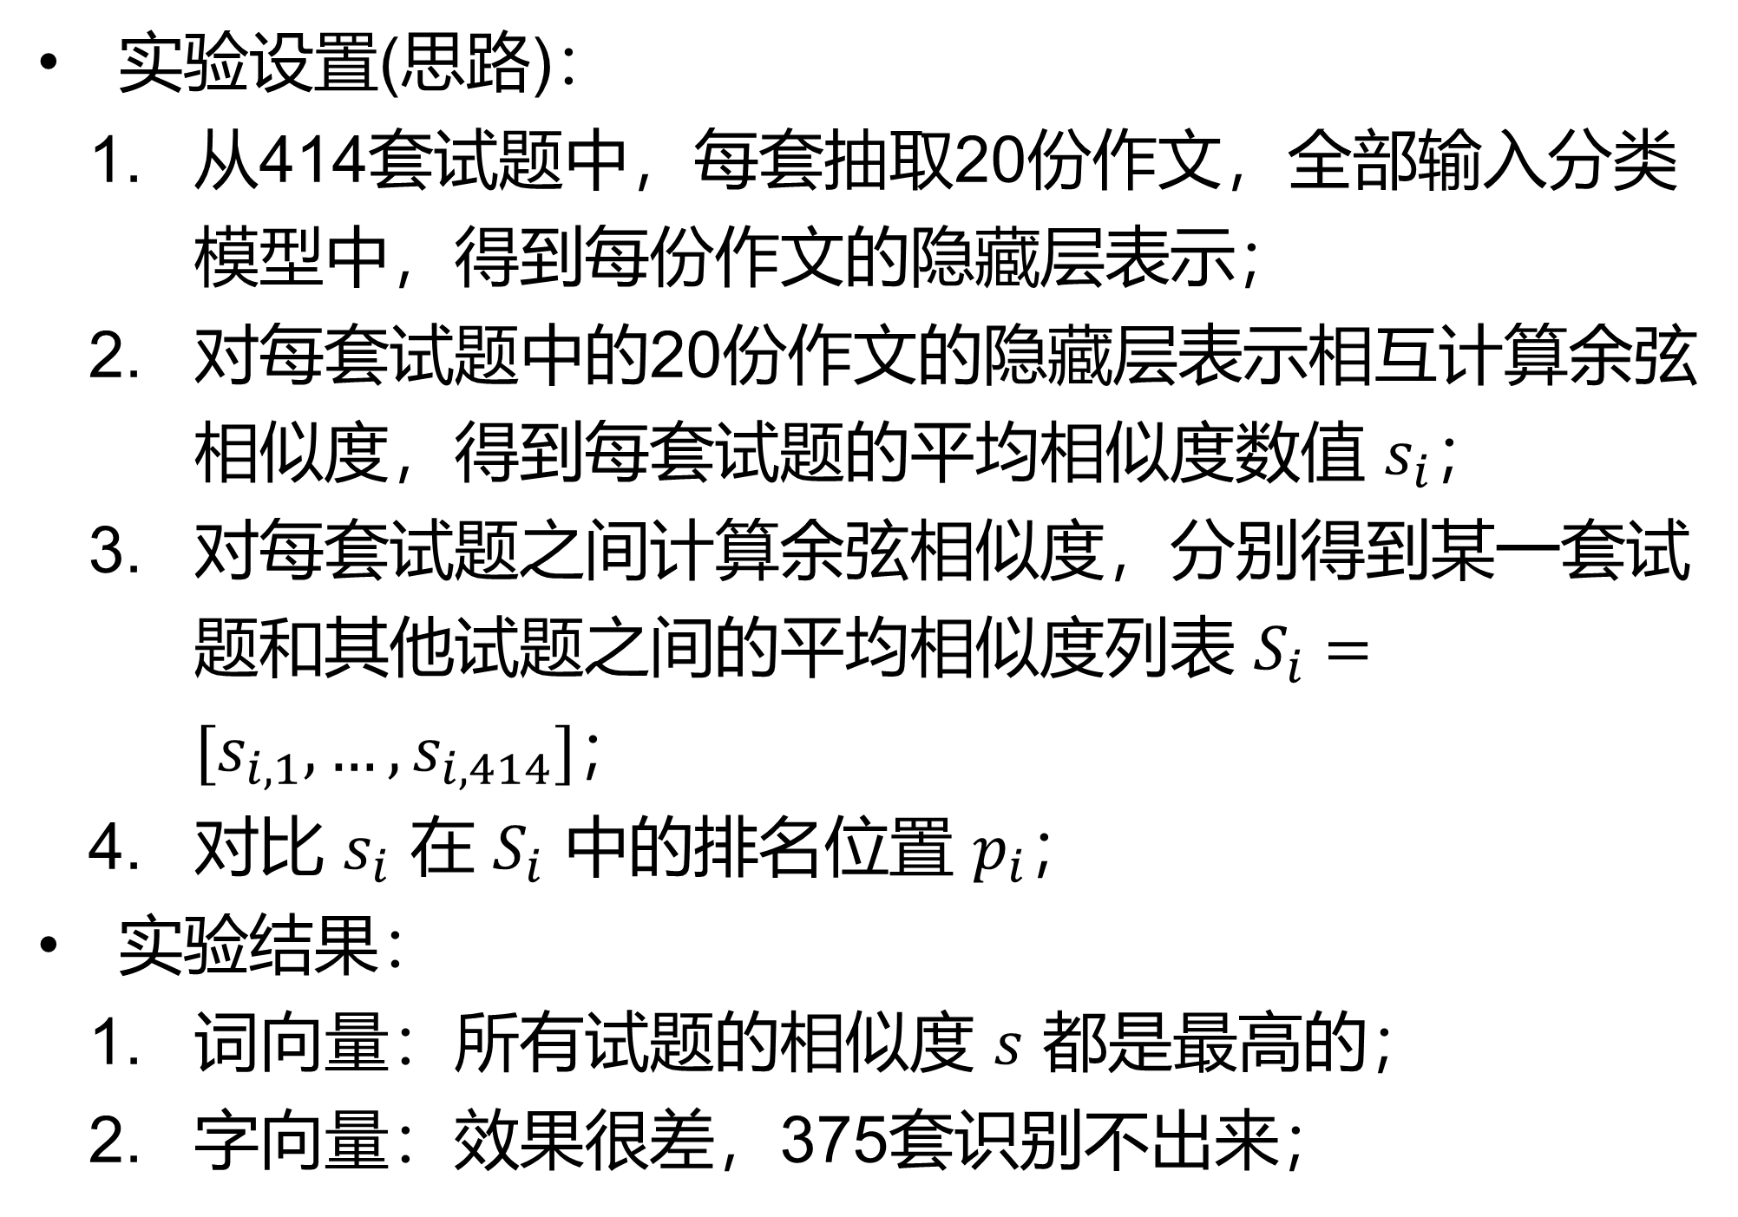
3
相似度计算实验
实验设置(思路)：
从414套试题中，每套抽取20份作文，全部输入分类模型中，得到每份作文的隐藏层表示；
对每套试题中的20份作文的隐藏层表示相互计算余弦相似度，得到每套试题的平均相似度数值 $s_{i}$；
对每套试题之间计算余弦相似度，分别得到某一套试题和其他试题之间的平均相似度列表 $S_{i}=[s_{i,1}, …, s_{i,414}]$；
对比 $s_{i}$ 在 $S_{i}$ 中的排名位置 $p_{i}$；
实验结果：
词向量：所有试题的相似度 $s$ 都是最高的；
字向量：效果很差，375套识别不出来；

Slide 5
3
相似度计算
 | 平均相似度 s | 排名 p
生活是七色板，其中蕴含着追梦的艰辛，成功的喜悦，挫折的苦痛，孤独的寂寞……此时你需要看看周围甜蜜的微笑，听听身旁温馨的话语。请以“生活需要__”为题，写一篇文章。要求：在横线上填上恰当词语（如互助、欢乐、掌声、阳光、理智、感动……），使文题完整。o除诗歌、戏剧外，文体不限，不少于600字。’ | 0.0864 | 346
阅读下面的材料，按要求写一篇文章。青春年少的我们，总是充满着激情与梦想。有的想去观海，有的想去爬山；有的想去北京，有的想去火星；有的想去探索未来，有的想去拥抱世界…….请以“我想去__”为题作文。要求：（1）将题目补充完整。（2）除诗歌外，文体不限。（3）字数不少于600字a（4）题目或正文中如果出现本市人名、地名、校名者，请用&times；&times；代替。（5）不许抄袭套写。 | 0.1284 | 189
请你以《此刻，我是幸福的》或《那一刻，我是幸福的》为题，自选文体完成作文。提示和要求：（1）写你最熟悉的内容，表达你的真情实感。（2）文中不要出现真实的人名班级名，否则扣分。（3）考虑到内容的充实，文章不少于500字。 | 0.1248 | 152

Slide 6
2
本周要做的事
1.模型迁移到小学作文；

Slide 7
T
H
A
N
K
S
周报
屈原斌
20200806

